Slide 2
Ablauf heute
1000 Vortrag
1020 Vorstellungsrunde
1040 Mentoren Einteilung
1100 Hochschulrallye
1215 Mensa
1300 sonstiges (ohne uns ☹)
1600 Grillen Wirtschaftshof
1900 Clubtour

Slide 3
Erstsemestereinführungswoche (ESE)
Ablauf heute
Ansprechpartner Fakultät
Der Fachschaftsrat
Mitgliedschaft
Aktivitäten 2015/2016
Kontakt

Slide 4
Ansprechpartner Fakultät Maschinenbau
Dekan
Prof. Dr.-Ing. habil. Winfried Heller
Studiendekan
Prof. Dr.-Ing. Gunther Naumann
Fakultätsrat
Fachschaftsrat Maschinenbau

Slide 5
Der Fachschaftsrat
Studentisches Gremium
Mitglieder
10 stimmberechtigte Mitglieder die gewählt werden
Beliebig viele Beratende
In den StuRa Entsendete
Aufgaben
Vertretung der Studentenschaft der Fakultät Maschinenbau
Beratung und Hilfe für Studenten
Kultur- und Bildungsauftrag

Slide 6
Mitgliedschaft
Kontakt zu Professoren, Betrieben und höheren Semestern
Mitgestaltung der Hochschule
Höhere Stipendien-Chancen
Verbesserung von Softskills
Kontakt zu anderen Studiengängen
Gremiensemester

Slide 7
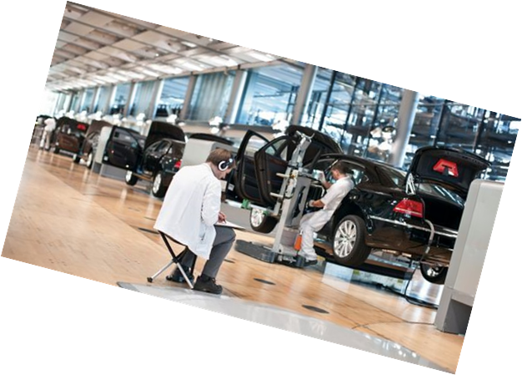
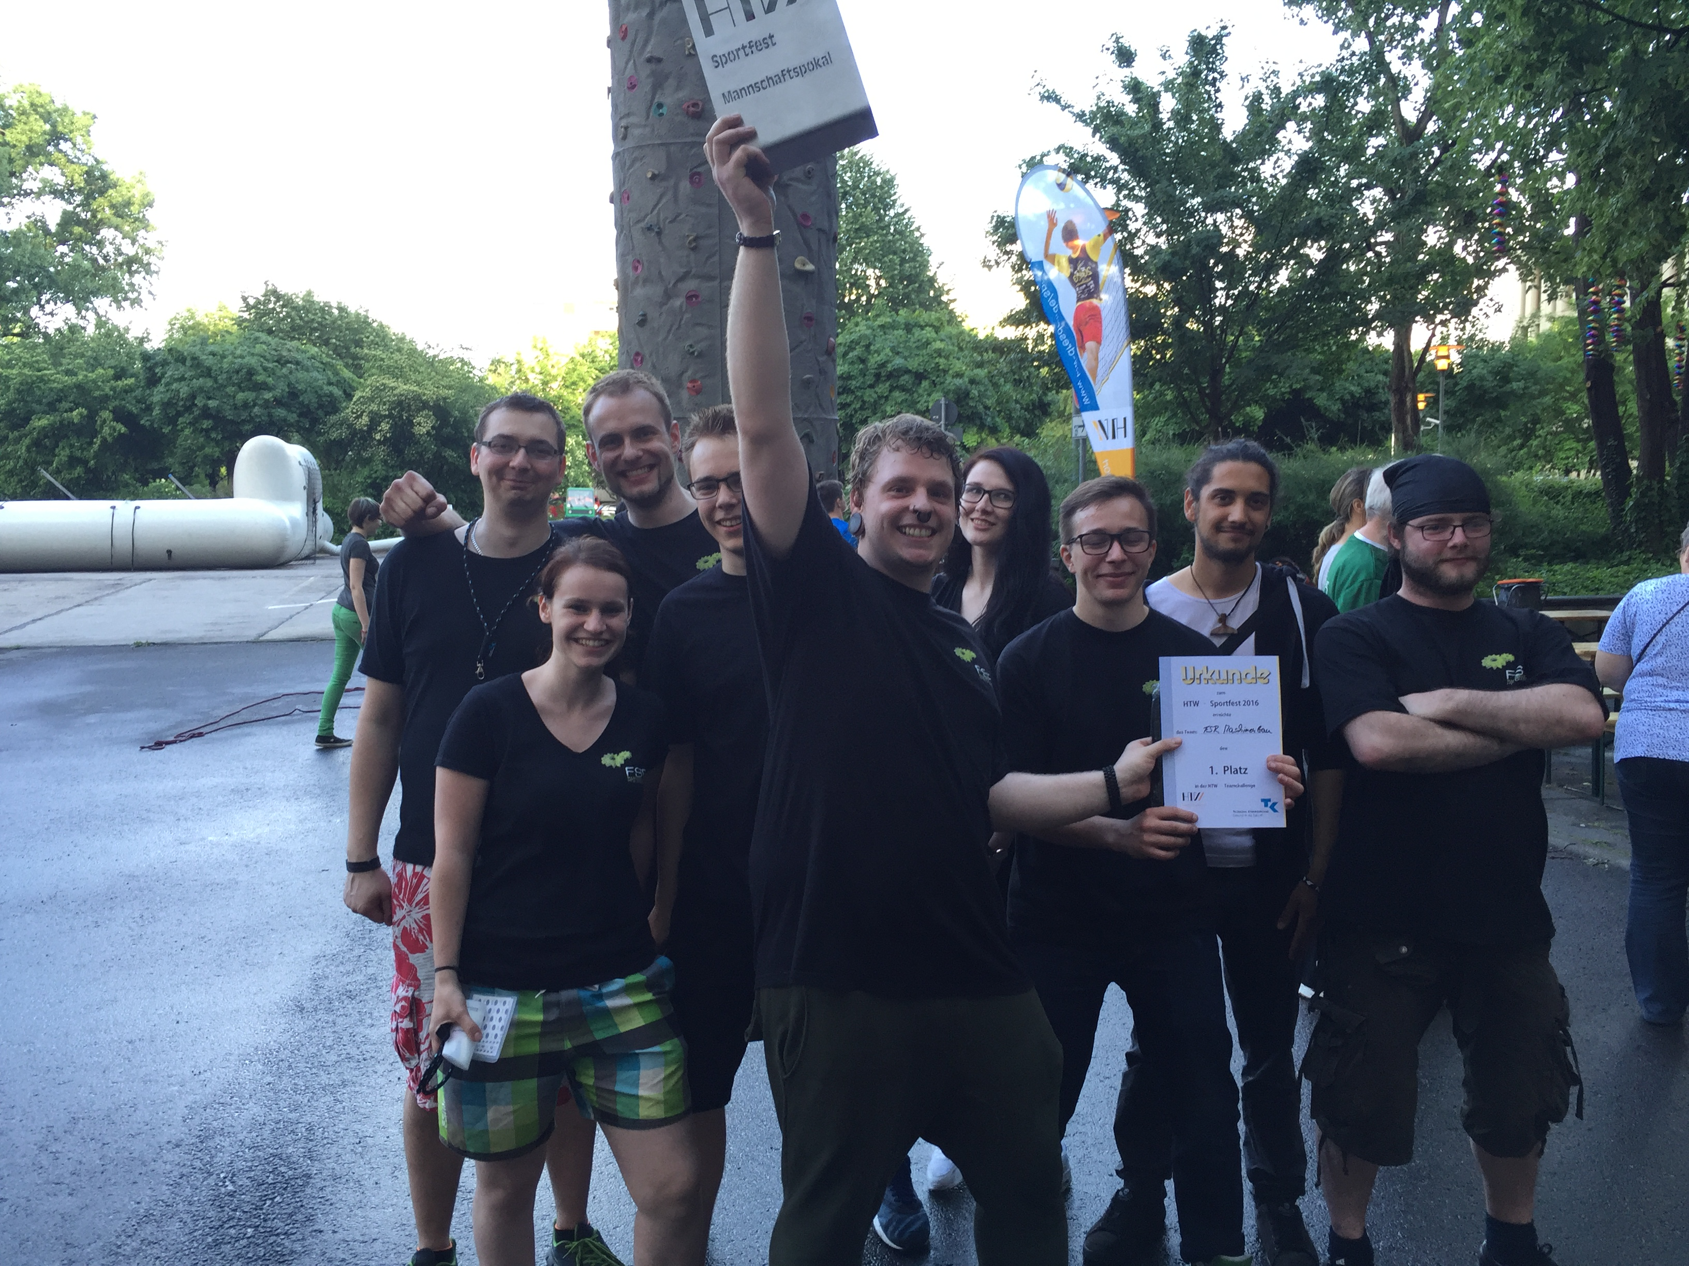
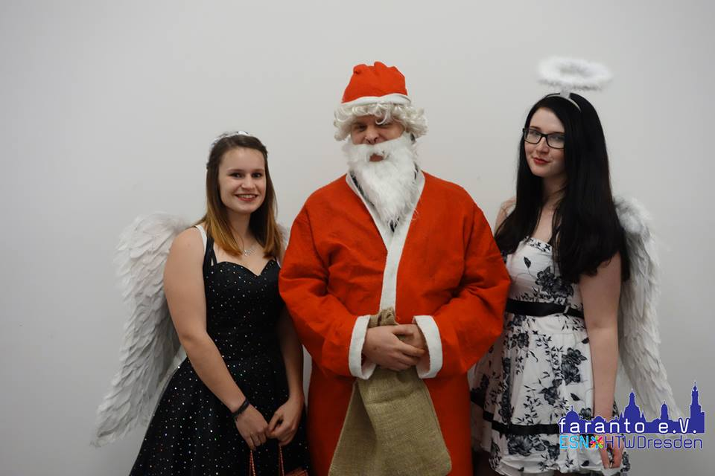
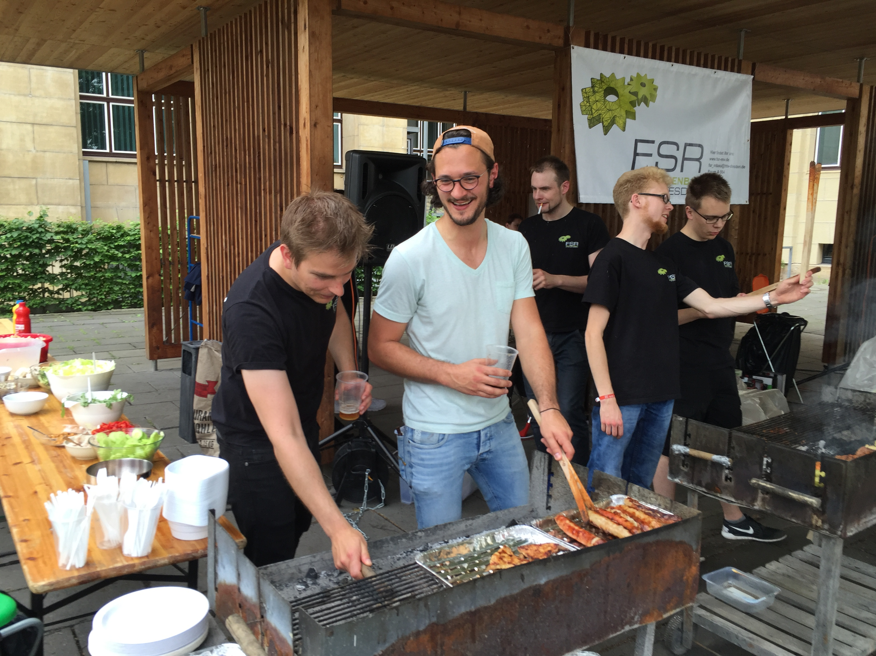
Aktivitäten 2015/2016
Exkursion: Gläserne Manufaktor, KBA
Weihnachtsfeier
Semesterangrillen
Dies Academicus / Sportfest
Aktive Teilnahme an der Hochschulpolitik

Slide 8
Kontakt
Website: www.fsr-mv-htw.de
E-Mail: fsr_mbau@htw-dresden.de
info@fsr-mv-htw.de
Raum: A004
Facebook: FSR Maschinenbau HTW Dresden

